Slide 1






Slide 3

مهمة افتتاحية
ص 2

Slide 4
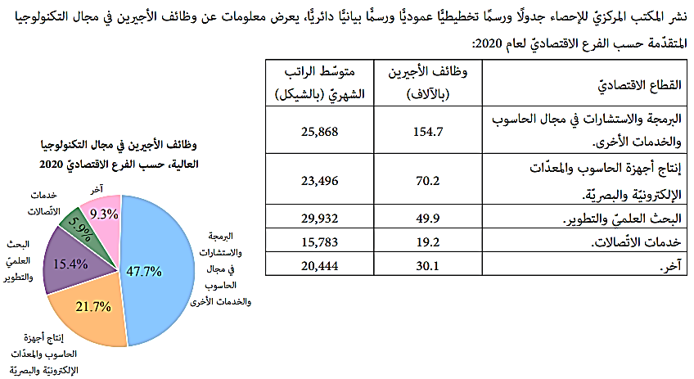
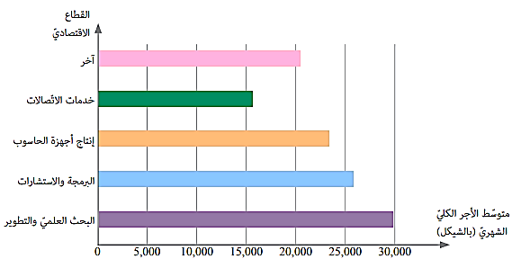


Slide 6
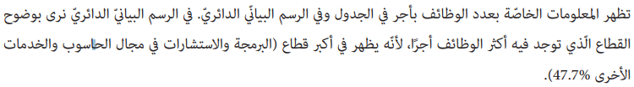

Slide 8



Slide 9
أمثلة محلولة
ص 4-6

Slide 10
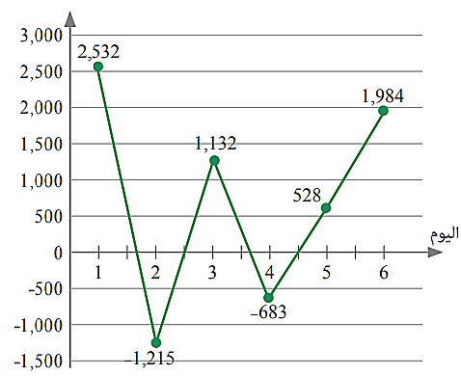
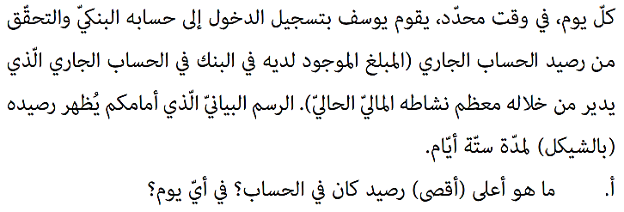


Slide 11
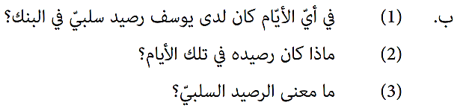



Slide 12




Slide 13
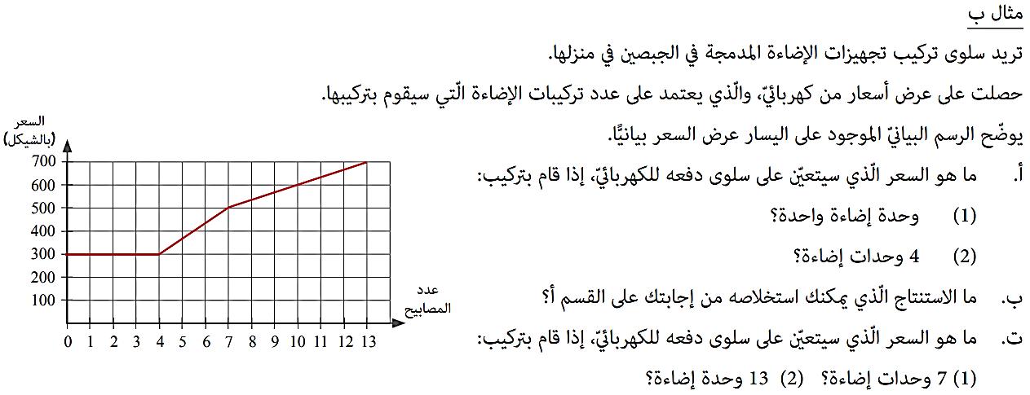

Slide 16
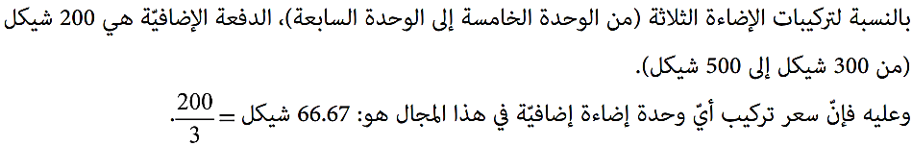

Slide 17
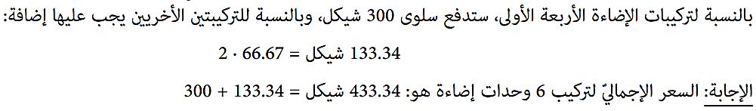

Slide 18
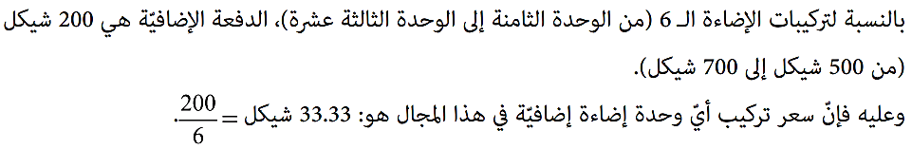

Slide 19


Slide 20


Slide 21
مثال محلول
ص 9-10

Slide 22
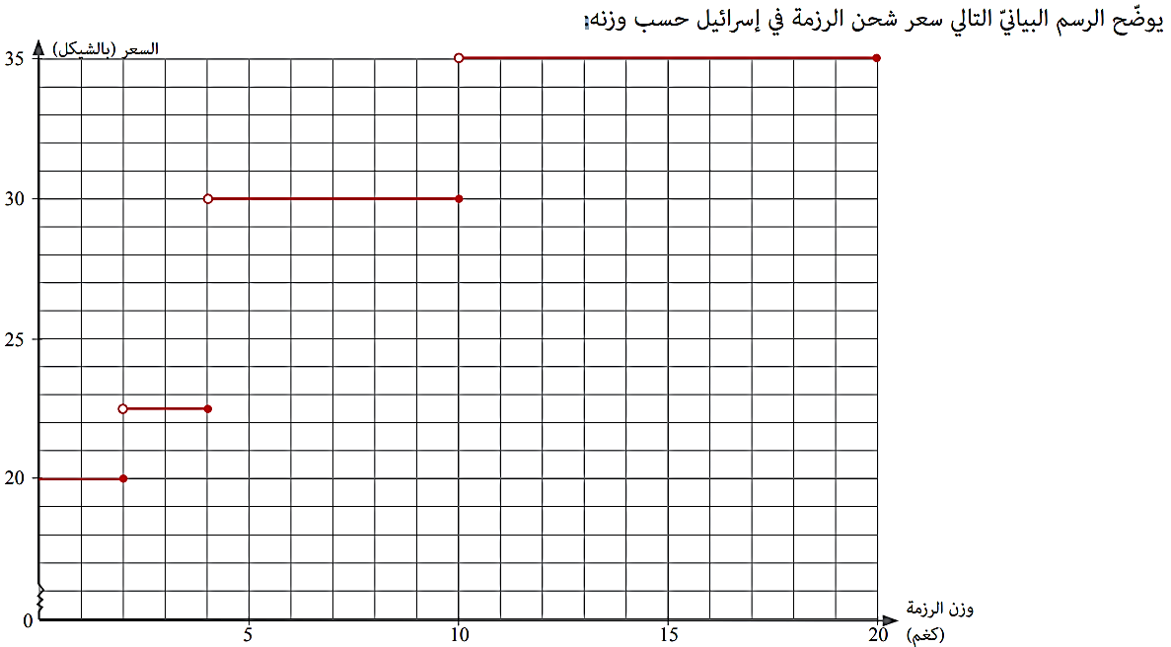
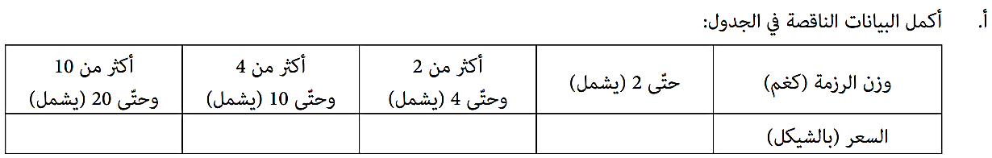
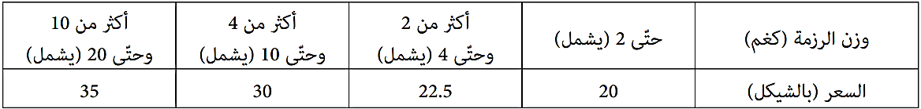

Slide 23
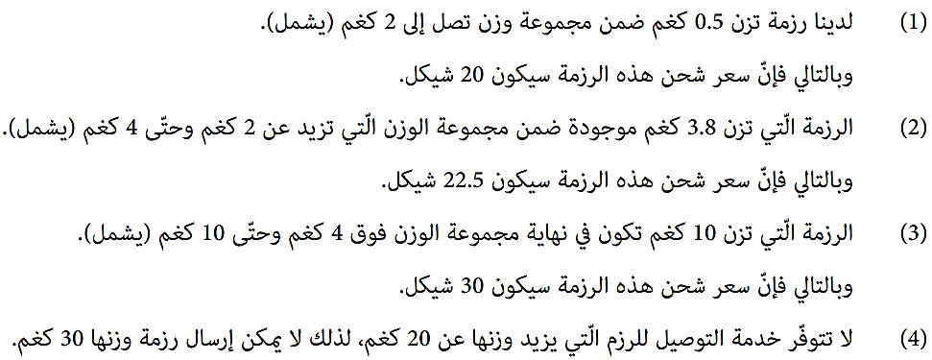

Slide 24
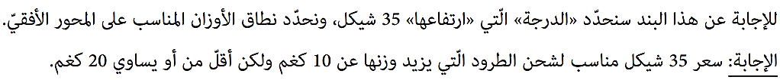

Slide 25


Slide 26

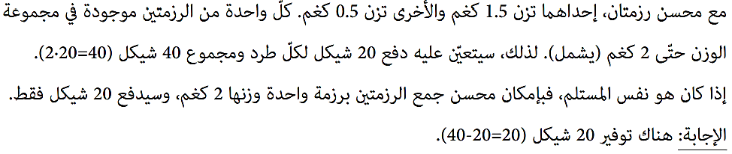

Slide 28


Slide 29
مثال محلول
ص 12-13

Slide 30
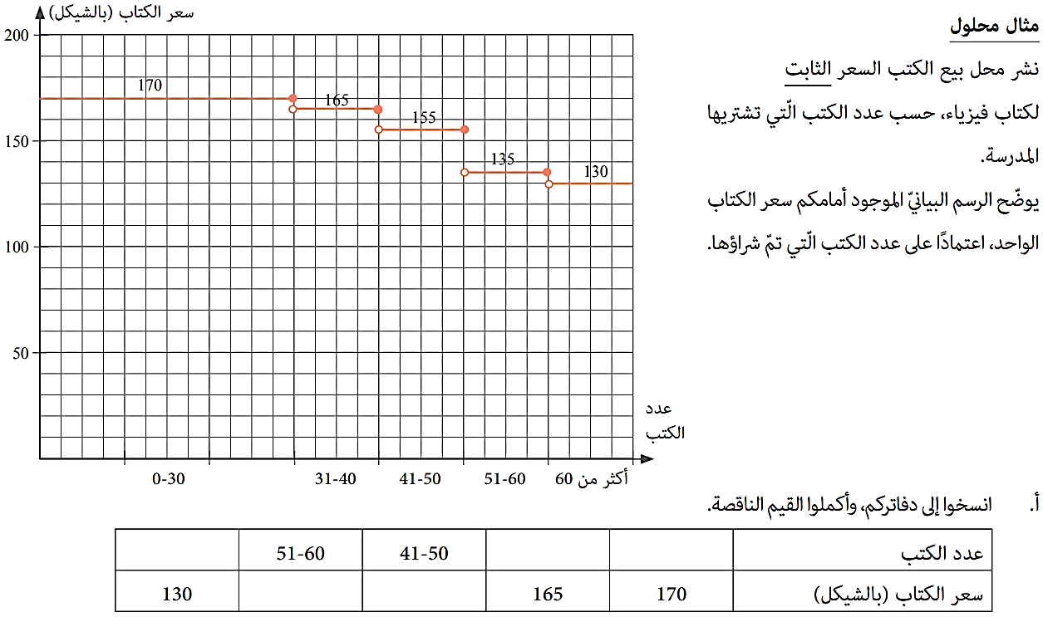

Slide 31

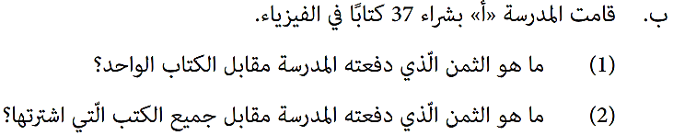

Slide 34
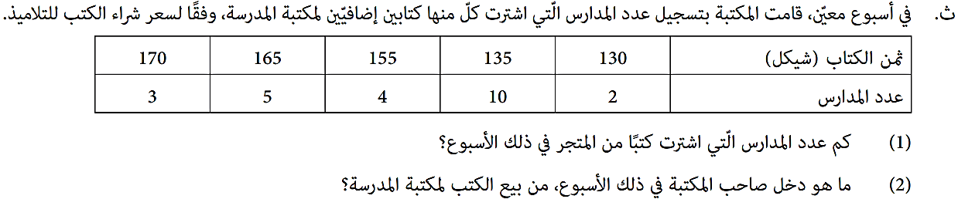
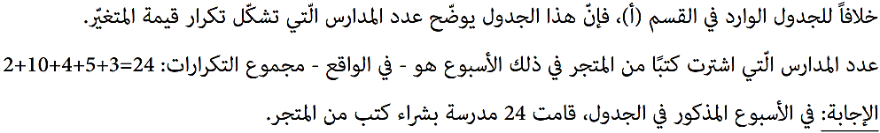

Slide 35
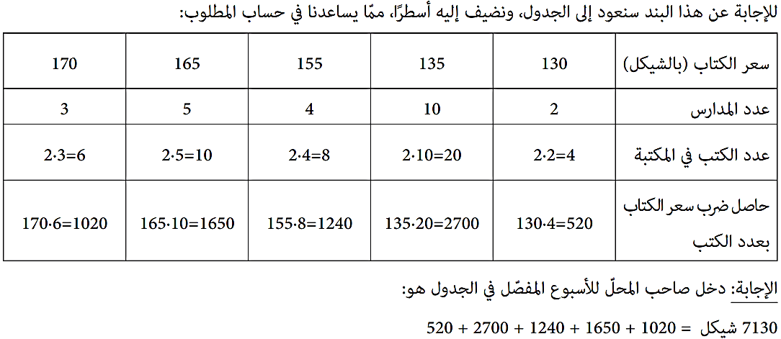

Slide 36


Slide 37
مثال محلول
ص 15-16

Slide 38
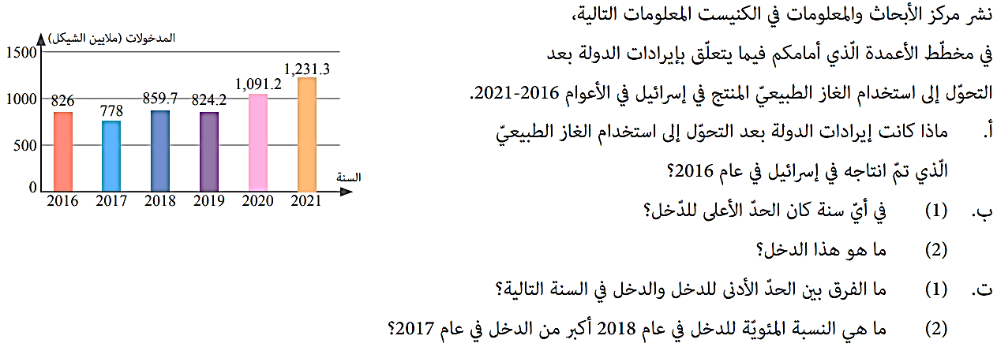
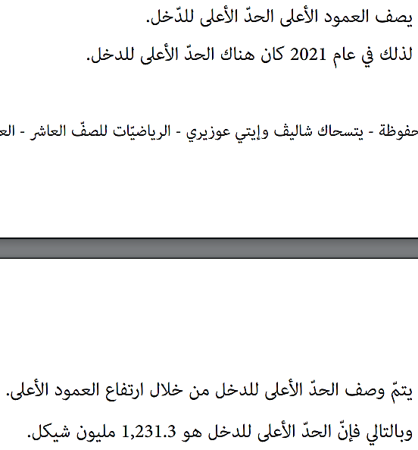

Slide 39
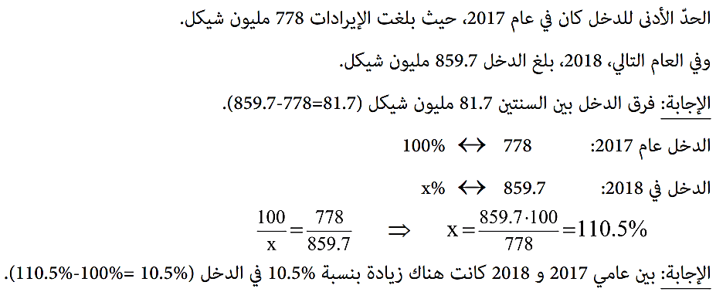

Slide 40


Slide 41
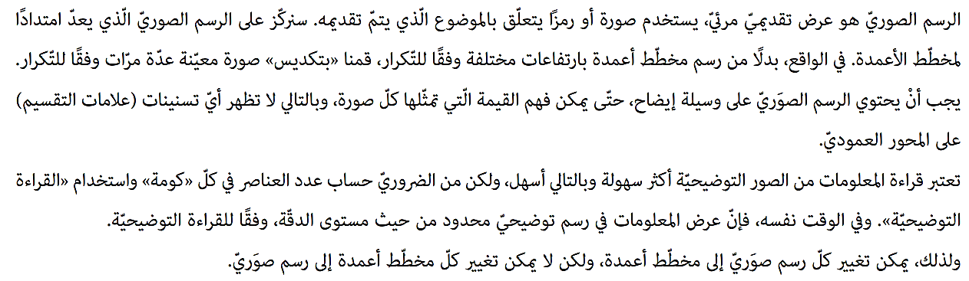

Slide 42
مثال محلول
ص 18-19

Slide 43
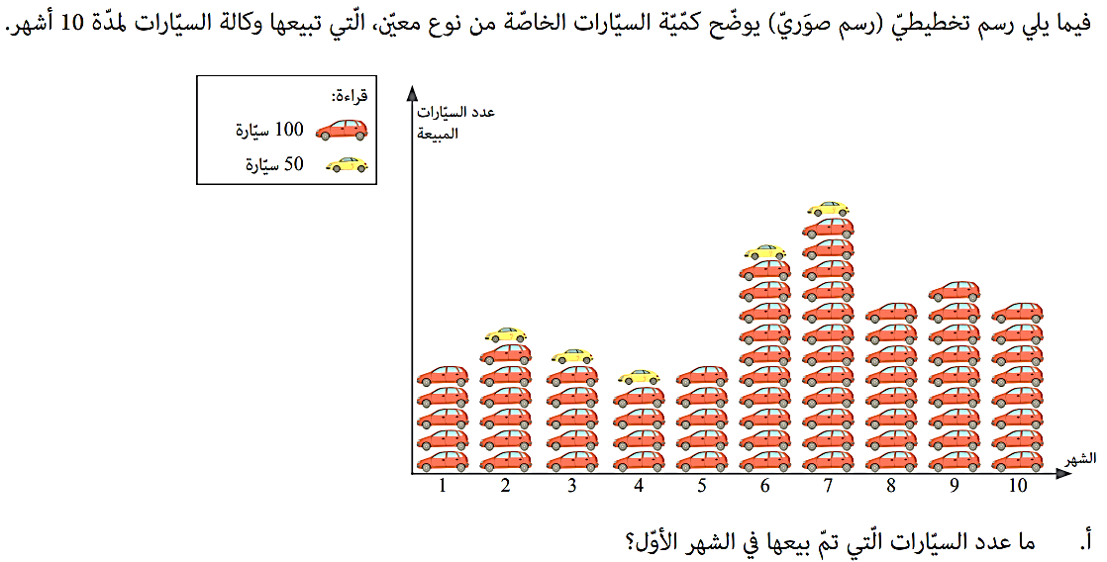
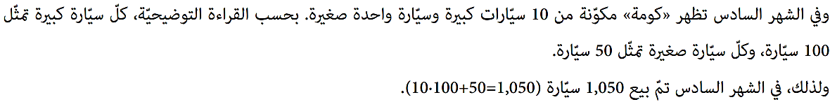

Slide 44

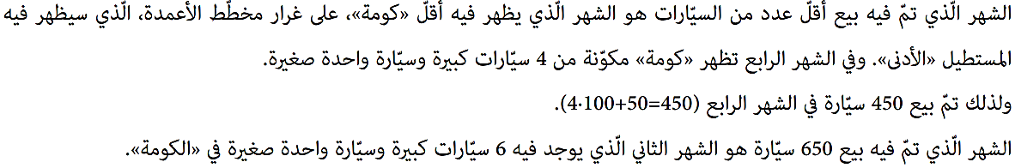

Slide 45
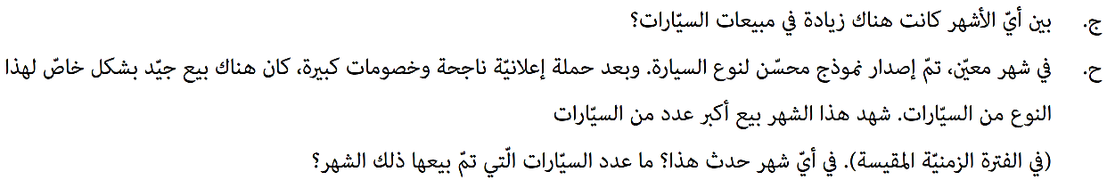
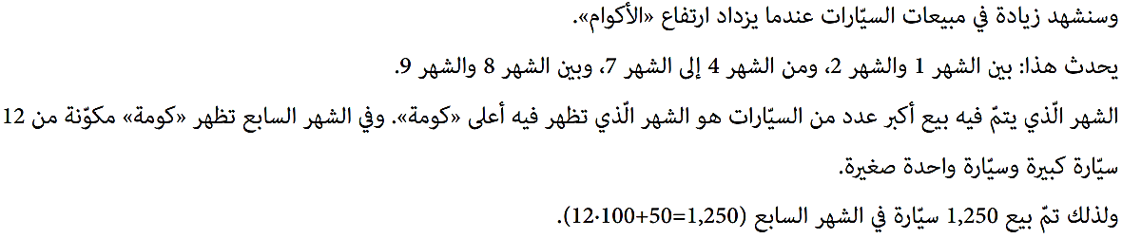

Slide 47


Slide 48
مثال محلول
ص 22-23

Slide 49
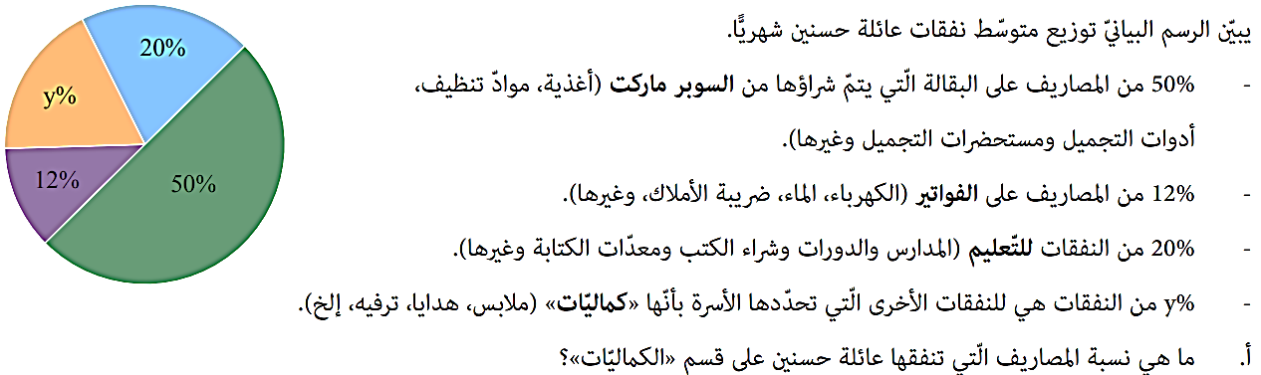
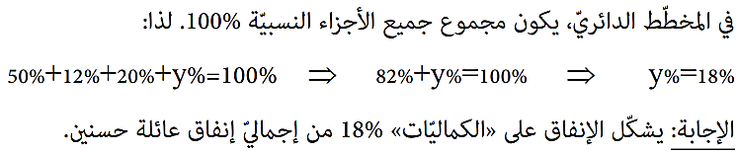

Slide 50
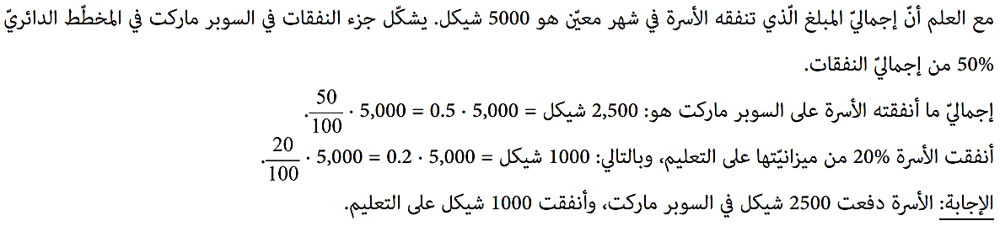
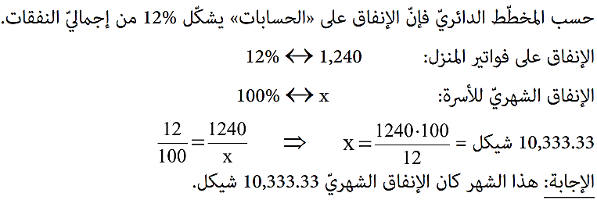

Slide 51
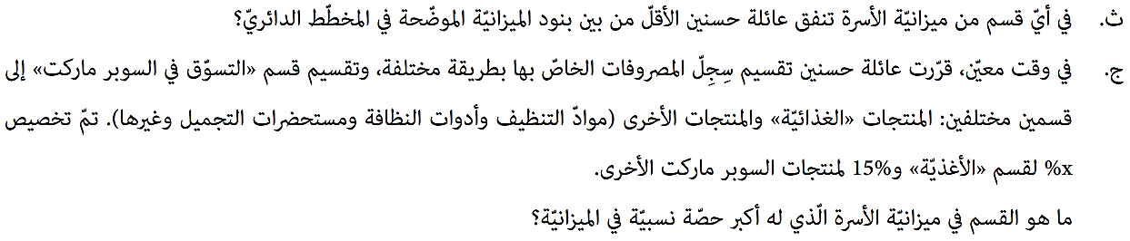
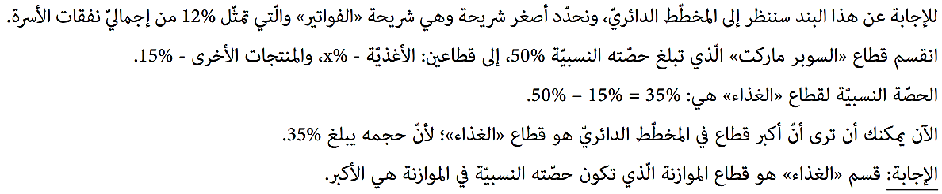

Slide 52



Slide 53
مثال محلول
ص 25-27

Slide 54
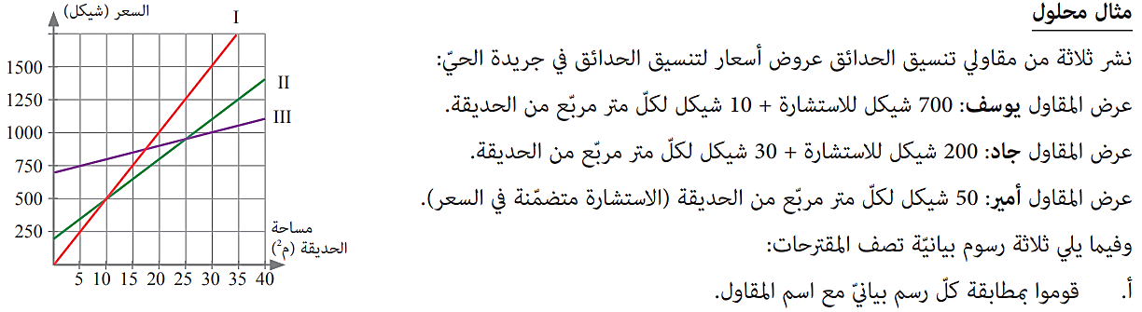
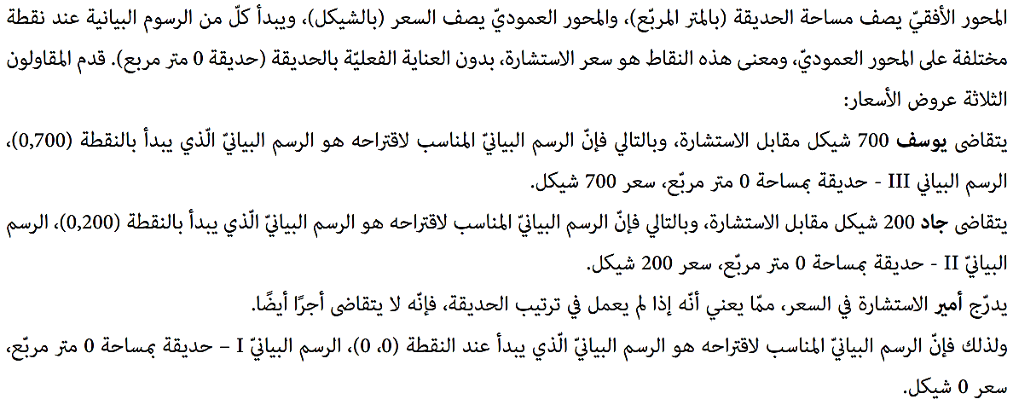

Slide 55
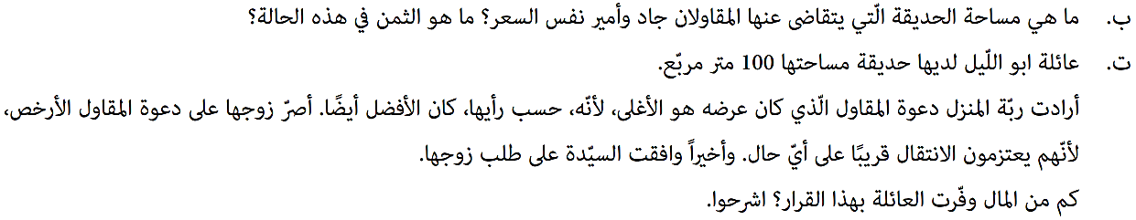
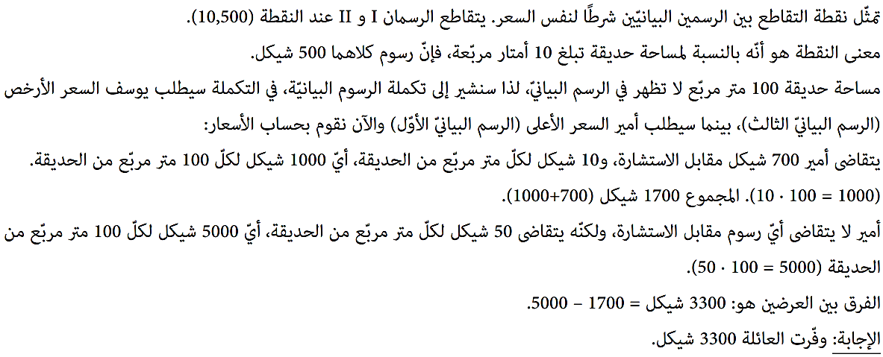
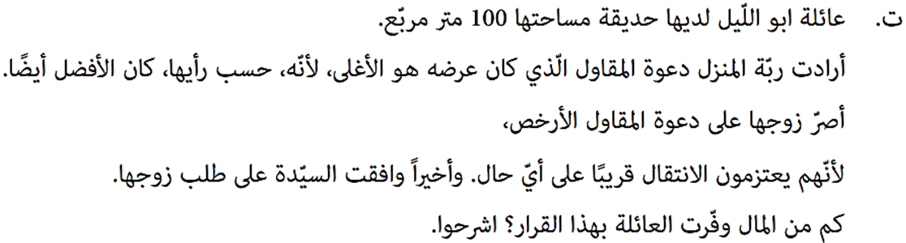

Slide 56
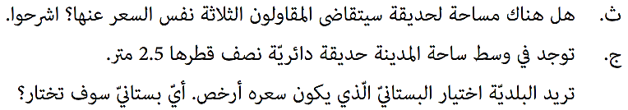
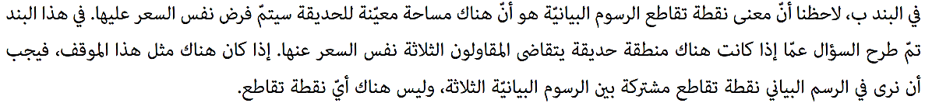

Slide 57
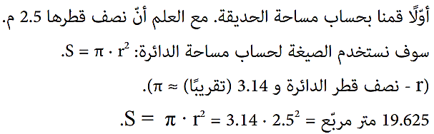
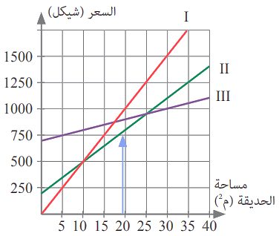
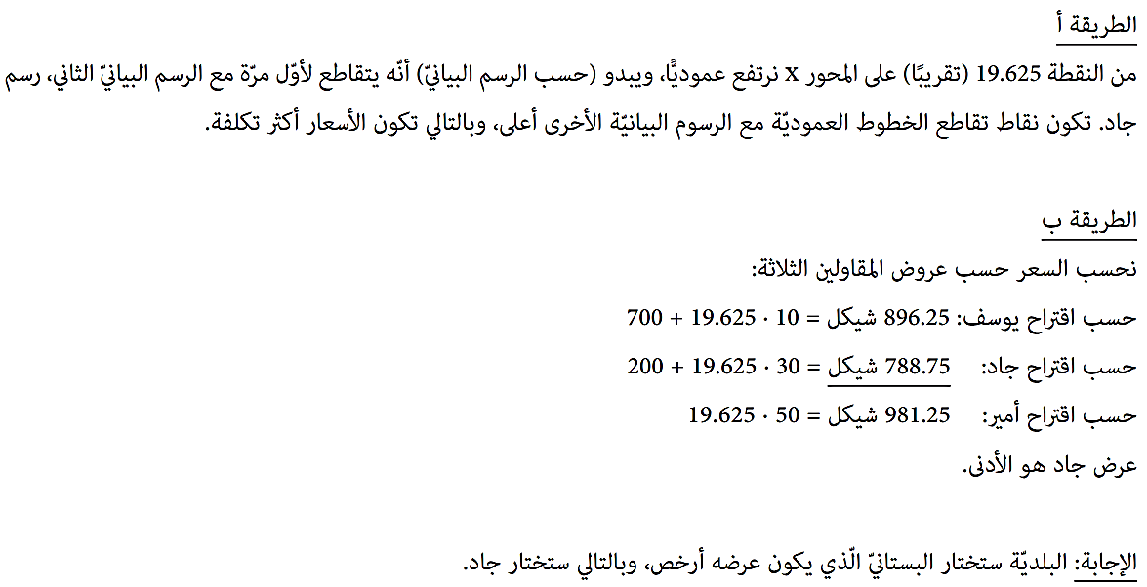

Slide 58


Slide 59
مثال محلول
ص 30-31

Slide 60
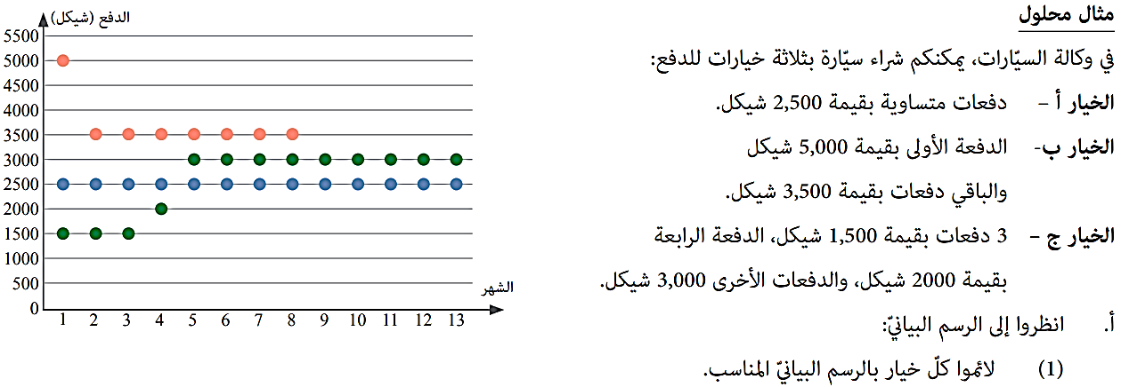
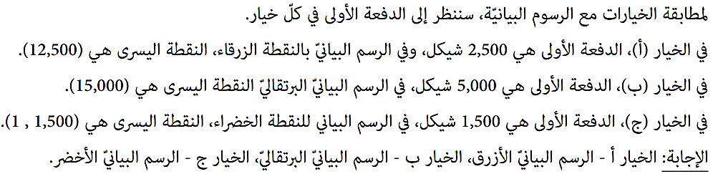

Slide 61
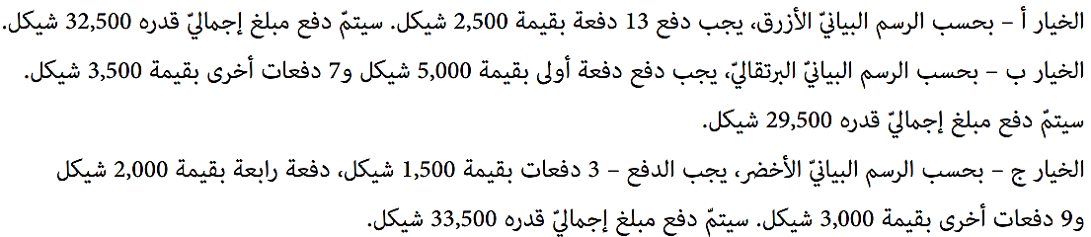

Slide 62
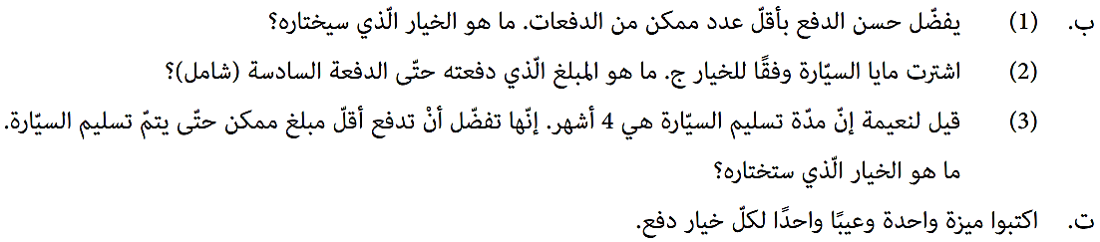



Slide 63


Slide 64


Slide 65


Slide 66
مثال محلول
ص 33-34

Slide 67



Slide 69


Slide 70


Slide 71


Slide 72
مثال محلول
ص 36-37

Slide 73



Slide 74


Slide 75


Slide 76


Slide 77


Slide 78


Slide 79
مثال محلول
ص 39-40

Slide 80



Slide 81



Slide 82


Slide 83


Slide 84
مثال محلول
ص 42-43

Slide 85





Slide 86



Slide 87


Slide 89


Slide 90



Slide 91


Slide 92
مثال محلول
ص 47-49

Slide 93



Slide 94





Slide 95





Slide 96



Slide 97



Slide 98



Slide 99
مثال محلول
ص 53-54

Slide 100


Slide 101



Slide 102



Slide 103


Slide 105
مثال محلول
ص 56-58

Slide 106





Slide 107


Slide 108



Slide 109


